Slide 1
Недельный фотоотчет «Россия – родина моя»
Муниципальное автономное дошкольное образовательное учреждение «Детский сад №49»
Март 2023г

Slide 2
Цель: формирование у детей знаний о своей родине, патриотических чувств, гордости и любви к России.
Задачи:
Обобщать и систематизировать знания детей о России
Формировать уважительное отношение к государственным символам России;
Формировать у детей чувство патриотизма и любви к своей Родине.
Продолжать знакомить детей с понятием «Родина», «Отечество», с государственной символикой.
Участники дети группы №7, группы №8, группы №9, педагоги - Яичкина Е.А., Горшкова В.В., Пушкарева О.С., Топал Н.Н., Абраменкова А.В.

Slide 3
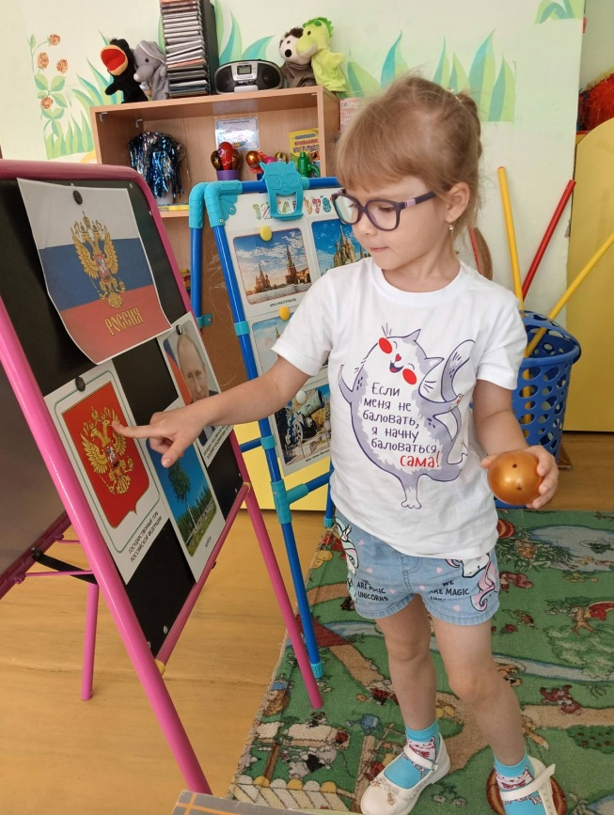
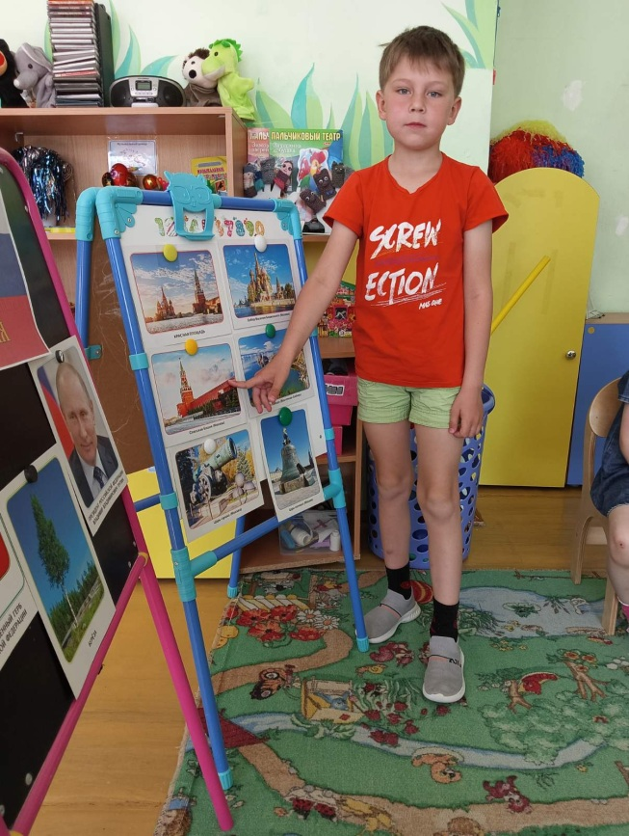
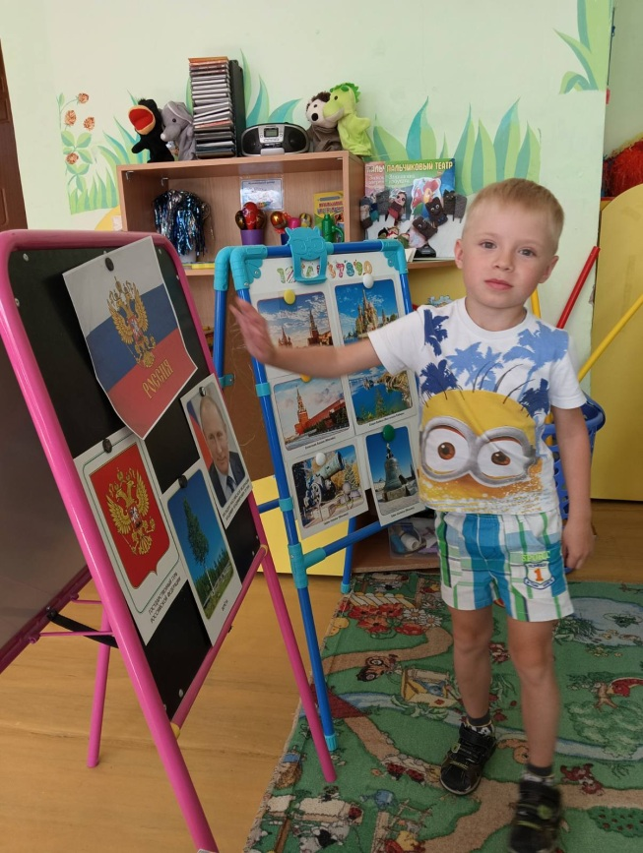
Беседа «Родина моя Россия»

Slide 4
Поделки ко дню России

Slide 5
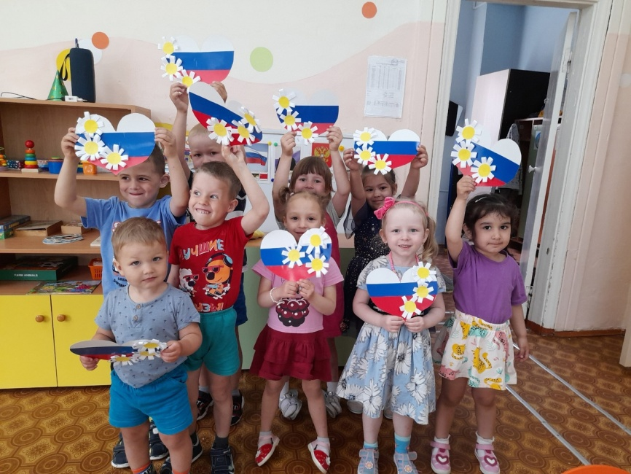
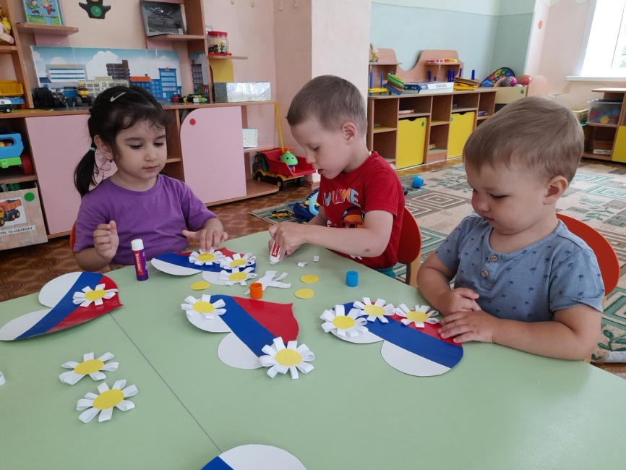
Поделки ко дню России

Slide 6
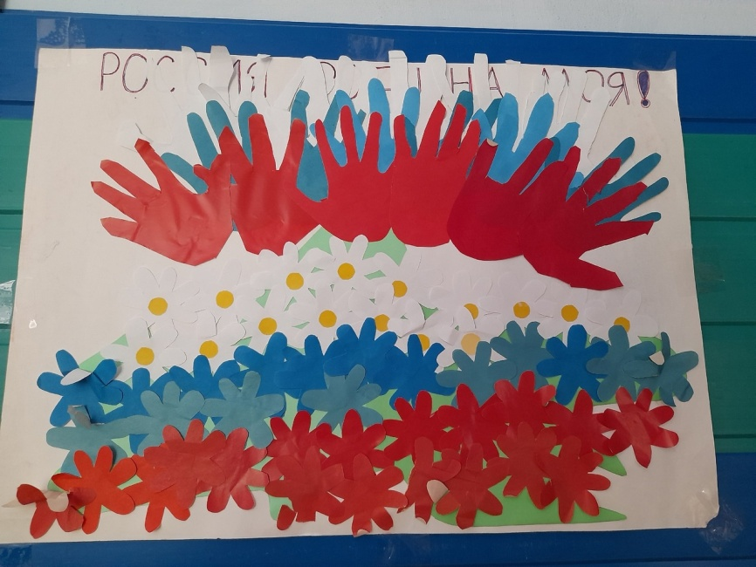
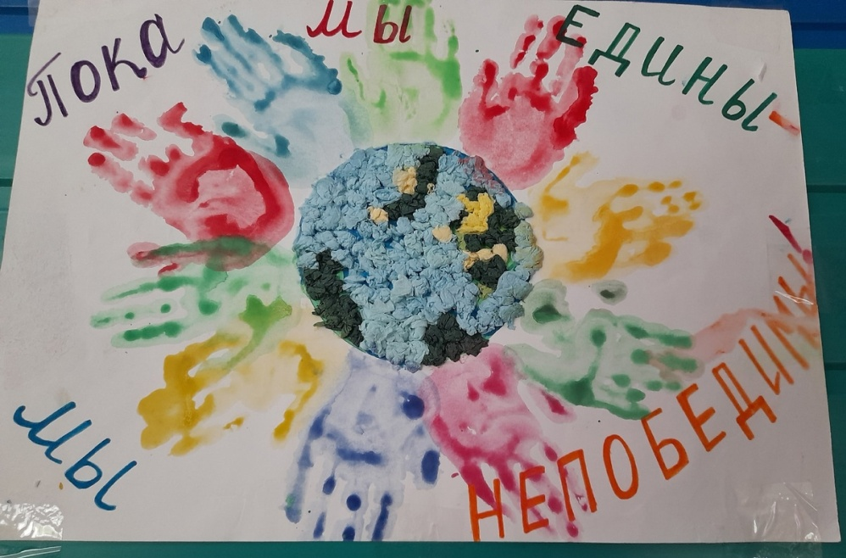
Выставка детско-родительского творчества «Мы живем в России»

Slide 7
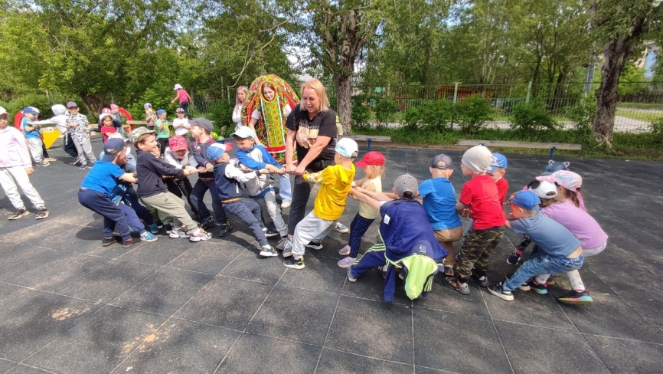
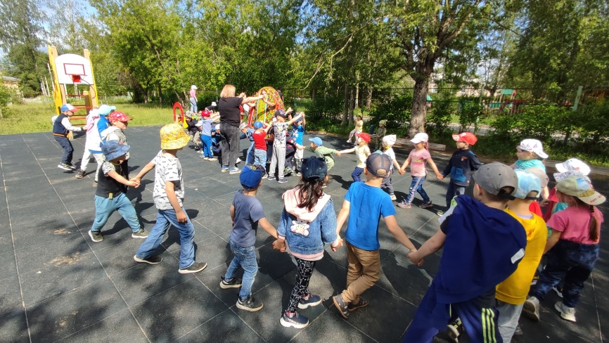
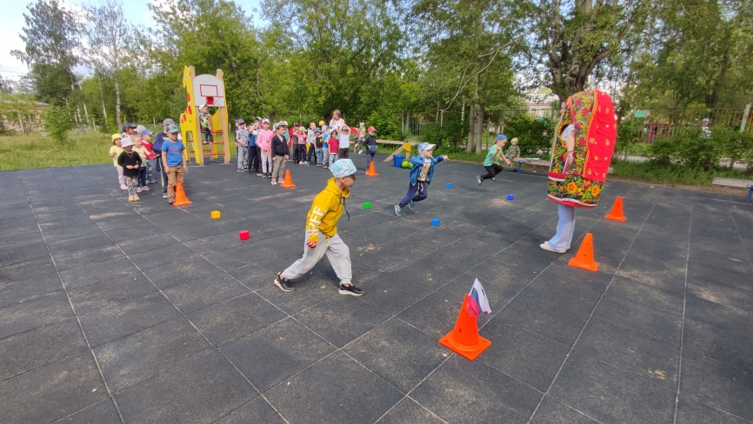
Спортивное развлечение «Россия – родина моя»

Slide 8
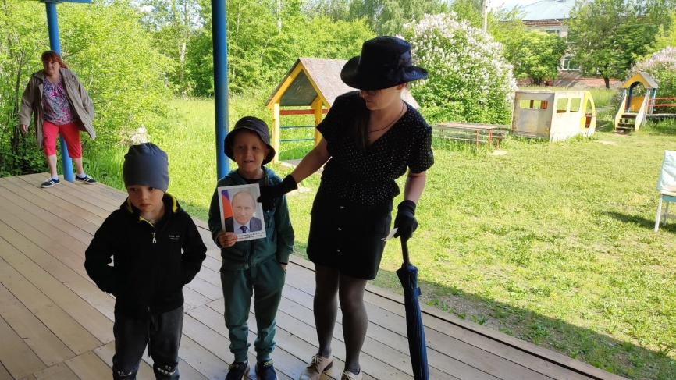
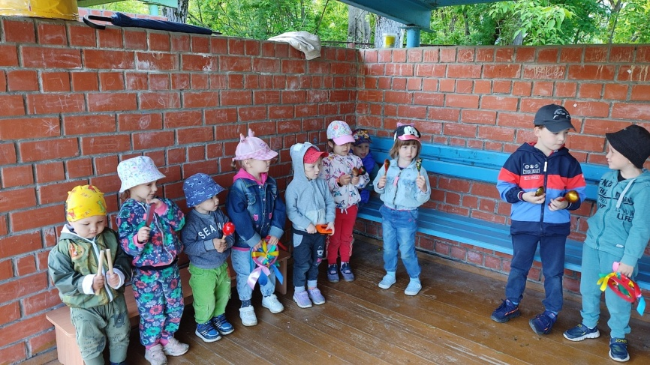
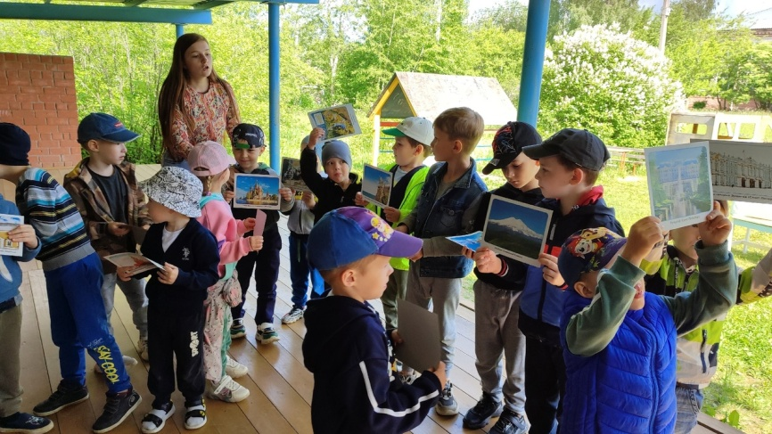
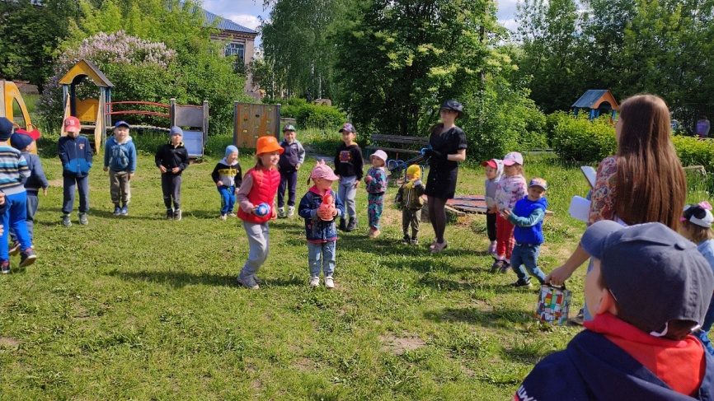
Итоговое мероприятие «Путешествие в Россию».

